Slide 1

電子ジャーナル
ScienceDirect
の使い方
  平成24年7月17日
  茨城大学図書館
  工学部分館
図書館キャラクター
「わらづと君」
Notes:
挨拶

Slide 2
目次
1．ScienceDirect概要
2．ScienceDirectの利用方法
3．演習問題
4．便利な機能

Slide 3
サ イ エ ン ス ダ イ レ ク ト
1.ScienceDirect概要

Slide 4
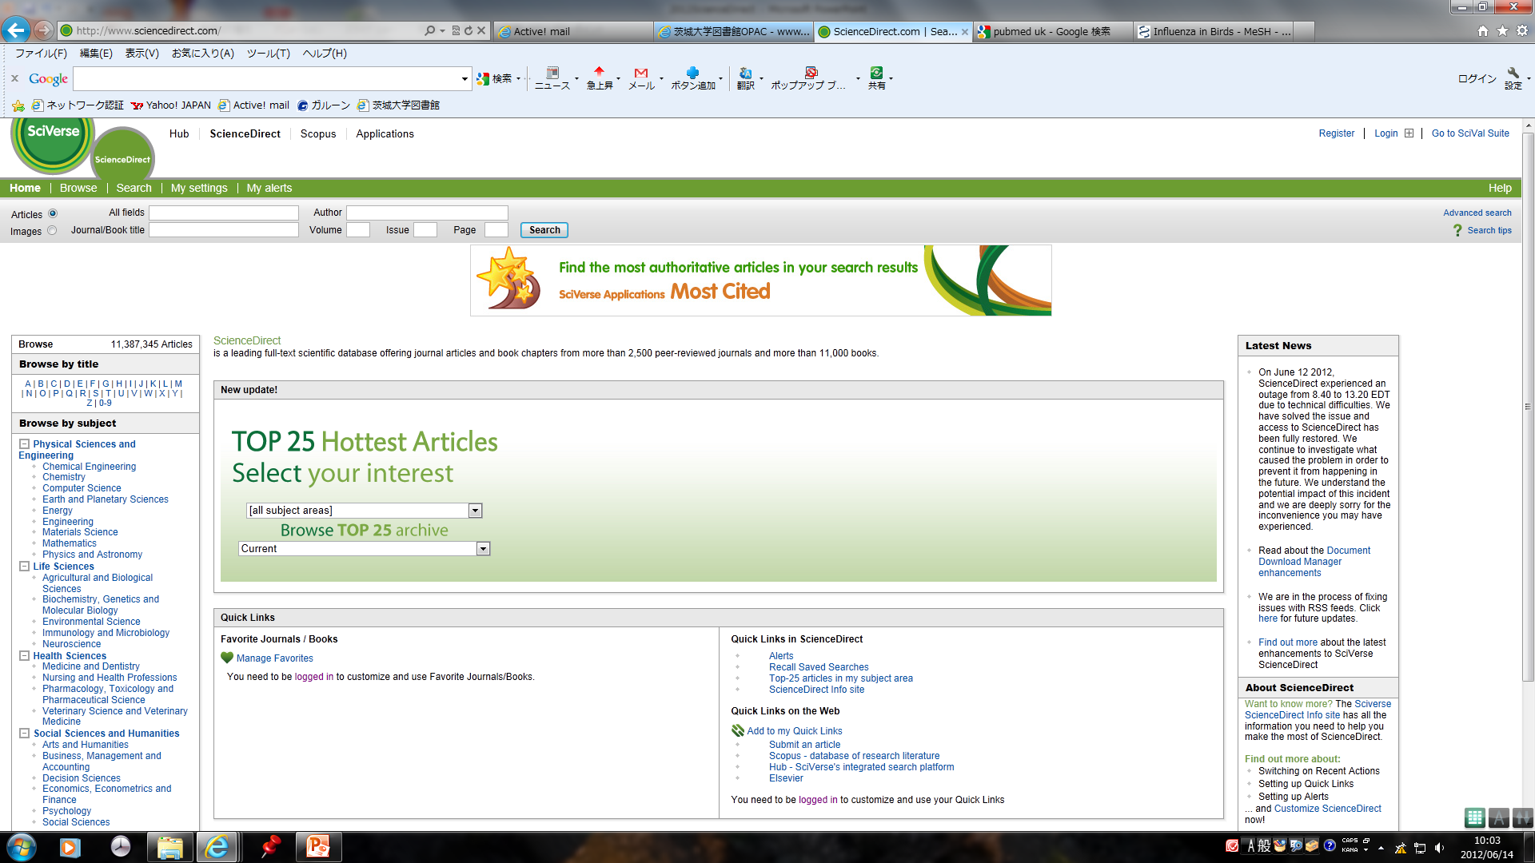
ScienceDirect とは？
http://www.sciencedirect.com/
・世界最大のフルテキストデーターベース
・エルゼビア社の2,500誌以上の電子ジャーナル、 15,000タイトル以上の電子ブックを収録。
※申請すれば学外からのリモートアクセス可能。
1.ScienceDirect概要
Notes:
茨城大学では、約2000種類の学術雑誌を、このサイトで読むことができる。
4

Slide 5
ScienceDirectの特徴
科学・技術・医学・社会科学分野が対象。
論文の中身から検索できる。(全文検索)
図・表・動画などのイメージを検索できる。
引用・被引用関係をたどることができる。
関連論文を見つけることができる。
1.ScienceDirect概要

Slide 6
2.ScienceDirect
の利用方法

Slide 7
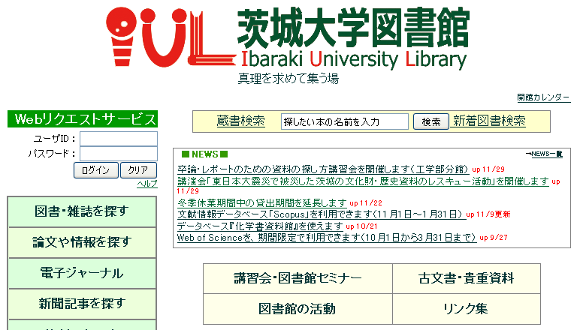
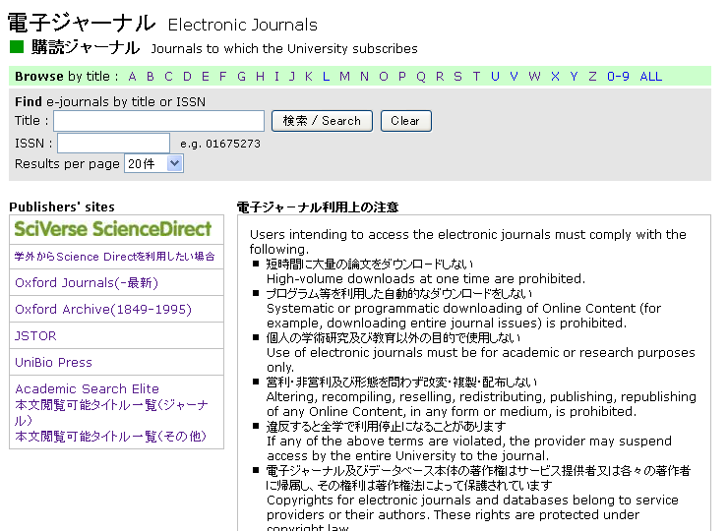
アクセス方法
2.ScienceDirectの利用方法

Slide 8
記事の探し方の種類
Browse
読みたい雑誌・論文があらかじめ決まっている時など。
Search
自分の関心のある分野にどんな論文があるか大まかに探したい時など。
2.ScienceDirectの利用方法
Notes:
Browse → Science Directの中から雑誌を選んで、号を指定して、記事リストを表示して、記事を読む
Browse → 紙の雑誌を読むのと同じやり方
紙の雑誌 → 目次を見て、その目次の中から面白そうな記事を選んで、読む
言及すること
Browse → 必要な雑誌がわかっているときに使う方法
Search → googleとかyahoo!みたいに、検索用のキーワードを入れて記事を探していく方法
言及すること
「必要な雑誌とか記事はわからないけど、自分が関心のある分野で、どんな論文があるのか調べたい」というときに使う。

Slide 9
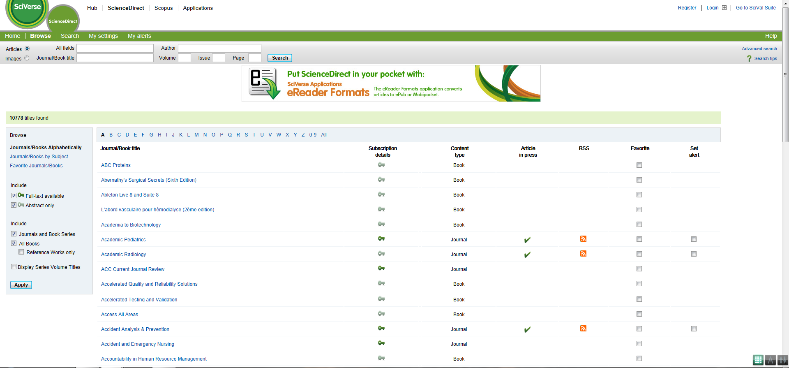
Browse：リスト表示
ブラウズの方法の選択
電子ジャーナル・電子ブックが一覧表示される
表示するタイトルを絞り込むことができる
2.ScienceDirectの利用方法
Notes:
Browseのやり方を演習させる
１．Science Directを開き、Browseタブをクリック。
２．受講者に、Science Directが提供している雑誌や電子図書の一覧がリストとして表示されていることを確認させる
言及すること
１．Journal と書いてあるものは、茨大からアクセスすれば、ほとんど読める。
２．左側のメニューで条件を指定して、リストの内容を絞り込める。たとえば、Full text availableにチェックを入れてapplyボタンをクリックすると、茨大で利用できるものだけを表示することが可能。

Slide 10
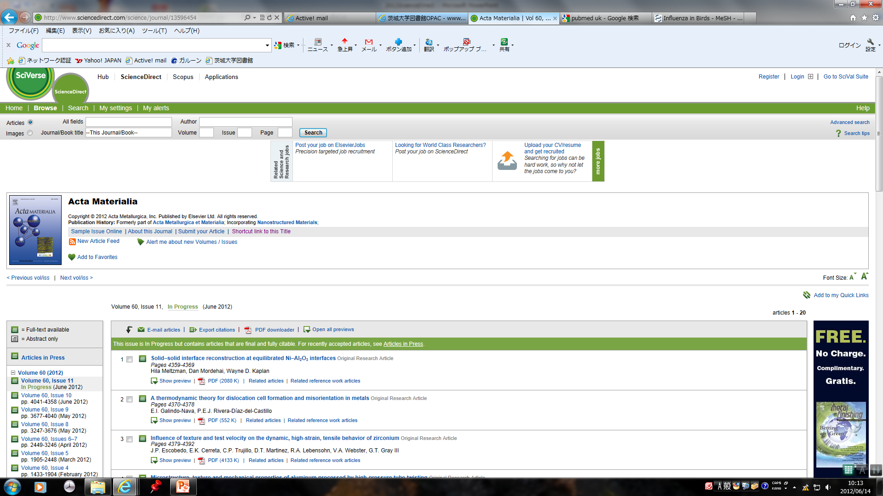
Browse：個別の雑誌の画面
巻号の選択
ジャーナルタイトル
選択した巻号の記事一覧が表示される
2.ScienceDirectの利用方法
Notes:
３．適当なタイトルをクリックさせる。
言及すること
１．右側のリストには最新号の記事一覧が表示されている。
２．左側のリストから、見たい号を選べる
３．号を選ぶと、右側のリストも変わり、選択した号の記事一覧が表示される

Slide 11
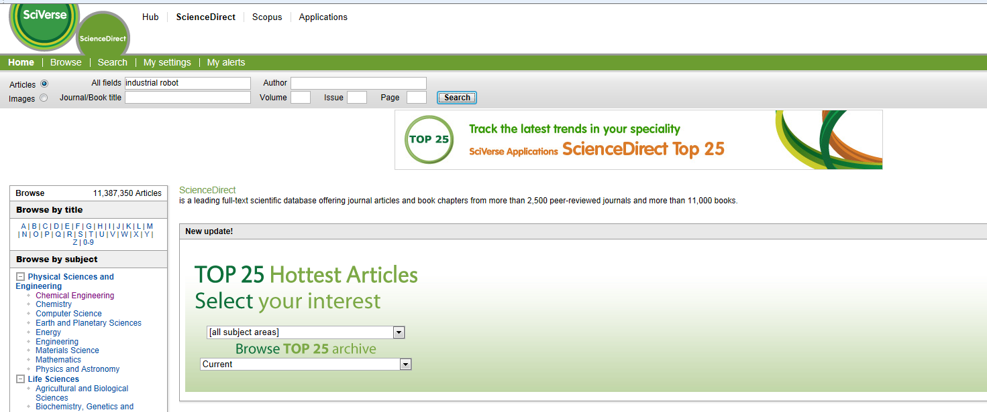
Search：クイック検索
キーワードの入力
2.ScienceDirectの利用方法
Notes:
特に何も考えずに、検索語を入れて検索する方法
All fields → とにかくその検索キーで検索した結果を表示してれる。
Title → こういう名前の雑誌の記事を探して来い、という検索ができる。
Author →こういう人が書いた記事を探して来い、という検索ができる。
条件を入力したら、右のSearch Science Directをクリックして検索。

Slide 12
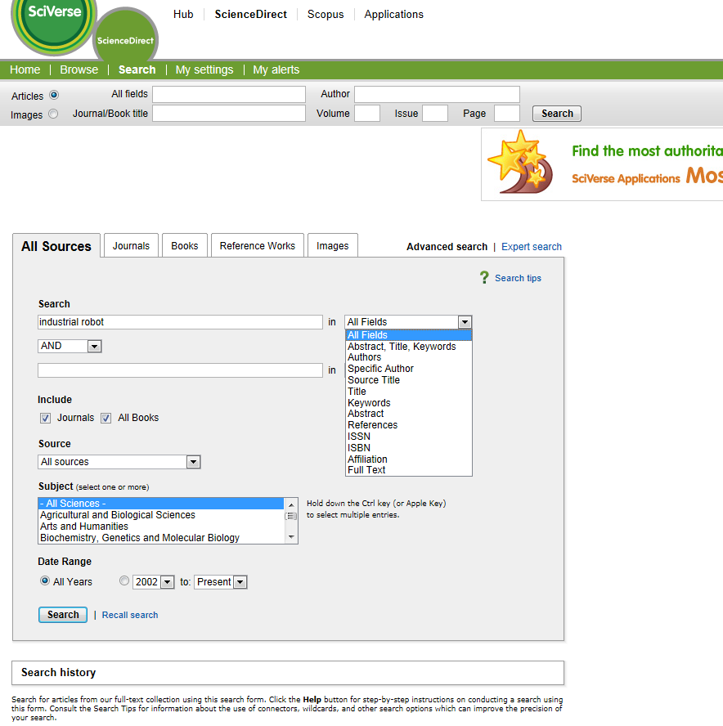
Search：詳細検索
キーワードの入力
論文名、雑誌名や著者の所属組織などから検索
検索範囲の指定
2.ScienceDirectの利用方法
Notes:
Industrial robotとかで作る
細かい条件を付けて検索したい場合
１．Searchタブをクリック
２．受講者に、細かい条件を指定できるようになっていることを確認させる
言及すること
Science Directの記事は膨大な数 ⇒ どうやって検索条件を絞り込むかが、効率的な検索を行うには重要

Slide 13
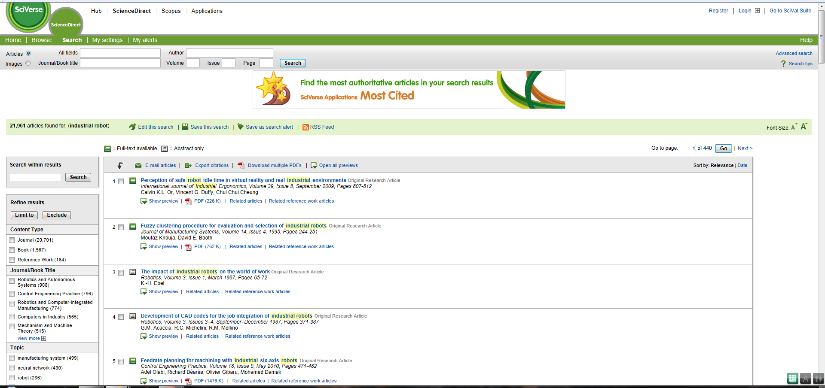
画面の見方：一覧表示
絞り込み
又は除外
表示順：
関連度、日付
論文名
本文ＰＤＦ
雑誌名
この画面上で抄録を表示
2.ScienceDirectの利用方法
Notes:
言及すること
１．右側のウィンドウに、関連する記事や文献が載っている。
２．リンク機能を使って関連文献を探したい場合はHTMLで、紙に印刷したい場合はPDFで開くとよい。

Slide 14
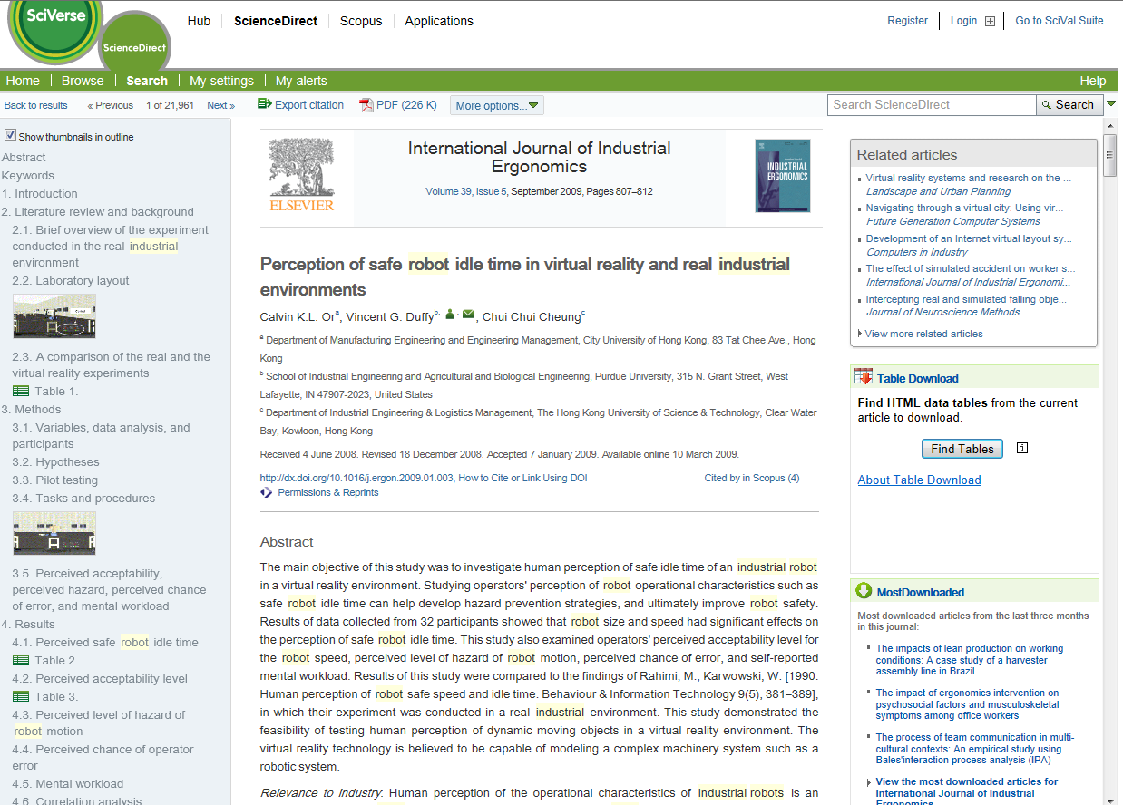
画面の見方：詳細表示
本文ＰＤＦ
論文アウトライン
関連論文
論文名
抄録
2.ScienceDirectの利用方法
Notes:
言及すること
１．右側のウィンドウに、関連する記事や文献が載っている。
２．リンク機能を使って関連文献を探したい場合はHTMLで、紙に印刷したい場合はPDFで開くとよい。

Slide 15
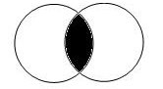


検索語の入力方法（１）
キーワード入力方法
food poison
food AND poison
AND検索
OR検索
food OR poison
AND NOT検索
food AND NOT poison
2.ScienceDirectの利用方法

Slide 16
検索語の入力方法（２）
フレーズ検索 ： ２語以上の単語をフレーズとして検索したい時
“” … 曖昧な検索
“heart-attack”はheart-attack、heart attack、heart attacksを検索
{} … 厳密な検索
{heart-attack}はheart-attackのみを検索
ワイルドカード ： 単語の一部がわからない時や語尾変化のある単語を探したい時
* … ０文字以上の置き換え
toxi*はtoxin、toxic、toxicity、toxicologyなどを検索
? … 1文字と置き換え
sawt??thはsawtooth、sawteethを検索
2.ScienceDirectの利用方法

Slide 17
やってはいけないこと
プログラムを使った機械的ダウンロード
雑誌の記事一号分を丸ごとダウンロードする、など見境のないダウンロード
ダウンロードしたコンテンツをコピーして皆で使う
・・・などは厳禁です。
（参考）電子ジャーナル利用上の注意（ http://www.lib.ibaraki.ac.jp/oj/e-journals.html ）
2.ScienceDirectの利用方法
Notes:
言及すること
１．これらの行為は、大抵どのオンライン情報サービスでも禁止されている
２．何故やってはいけないのか
通常、学術雑誌は、その雑誌を全部読むことはない = 各研究者が、それぞれの興味関心に基づいて、必要な部分だけを読む
⇒
一号丸ごとダウンロード → 通常の使い方ではない
通常の使い方をしてない ⇒ 通常の使い方以外の目的があるんだろうと考えられる
通常の使い方以外の目的 → 例えば、転売（不正使用） ⇒ そんな使い方はダメ!

Slide 18
3.演習問題

Slide 19
Q1．雑誌「Analytical Biochemistry」について、
・最新号を読んでみましょう。
・結果一覧画面に抄録を表示させてみましょう。
・冊子体発効前論文を確認してみましょう。
3.演習問題

Slide 20
Q2．ホンダのロボット
「アシモ(asimo)」について、
・関連する論文を探してみましょう。
・どの雑誌に多く載っていますか？
・イメージでも探してみましょう。
3.演習問題

Slide 21
Q3．以下のキーワードをそれぞれAll fields
で検索し、検索件数を比べてみましょう。
・humanoid robot 検索結果 件
・humanoid AND robot 検索結果 件
・ “humanoid robot” 検索結果 件
・｛humanoid robot｝ 検索結果 件
3.演習問題

Slide 22
4.便利な機能

Slide 23
アラート機能
自動お知らせサービス。
あらかじめ条件を指定しておくと、その条件に適合した論文が発表されたときに、メールでお知らせしてくれます。
利用するためにはユーザ登録が必要。
4.便利な機能
Notes:
アカウント登録をすると、自動お知らせサービス、アラート機能が使える。
あらかじめ条件を指定しておくと、その条件に適合した論文が発表されたときに、メールでお知らせしてくれる。
アラート機能には3つの種類がある。

Slide 24
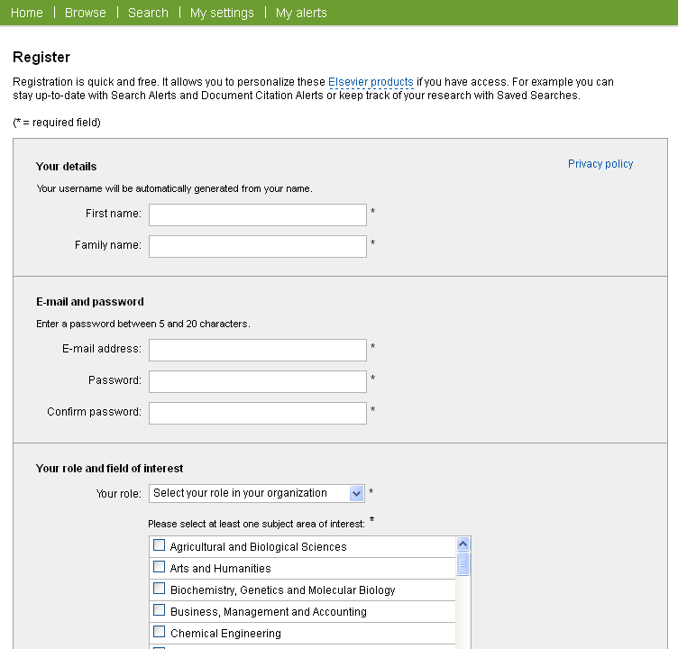
ユーザ登録
4.便利な機能
Notes:
Science Directは、茨城大学の中からであれば自由に使える
しかし、自分専用のアカウントを持つことで、それ以外にも色々便利な機能が使えるようになる。
Science Direct右上のRegisterリンクをクリック。
登録画面に必要な事項を入力して、登録。
名前や職業、連絡先などの基本的な情報がメイン。

Slide 25
Search Alerts
登録した検索条件に合致する論文が掲載された時に通知してくれます。
Searchで検索した検索結果の画面で、「Save as search alert」をクリック。
お知らせの頻度や、メールの送り先などを設定して、「Save Alert」をクリック。
4.便利な機能
Notes:
Search Alert → 検索に使った条件を保存しておいて、その条件に合った論文がScience Directに掲載されたら自動でお知らせしてくれる。

Slide 26
Topic Alerts
特定のテーマに関連する論文が掲載された時に通知してくれます。
ホーム画面上部の「My alerts」タブをクリック。
「Select the Topic Alerts in which you are interested」をクリック。
興味のある分野を選択するよう言われるので、選択して「Save」をクリック。
4.便利な機能
Notes:
Topic Alerts → 興味のあるテーマを設定しておくと、そのテーマの論文が掲載されたときにお知らせをくれる。

Slide 27
Volume/Issue Alerts
登録した雑誌の最新号が掲載された時に通知してくれます。
Browse機能で表示されるリストの右端に、「Vol/Issue alerts」のチェックボックスがあるので、チェックを入れて「Apply」をクリック。
4.便利な機能
Notes:
Volume issue alert → 特定の雑誌の最新号がScience Directに掲載されたときにお知らせしてくれる。
アマゾンからお知らせが来るようなもの。

Slide 28

ご清聴ありがとうございました

